Slide 1
RISC-V Vector Extension Test Vector

Slide 2
Test Vector Sources
다음과 같은 assembly code로 구성되어 있으며, 각 파일은 파일 이름에 표시된 명령어를 테스트하는 코드를 포함
vadc.s vand.s vmacc.s vmax.s vmin.s vmulh.s vmulhu.s vnmsac.s vor.s vsbc.s vsll.s vsrl.s vxor.s vadd.s vldst.s vmadd.s vmaxu.s vminu.s vmulhsu.s vmul.s vnmsub.s vrsub.s vsetvl.s vsra.s vsub.s
위의 테스트 코드 중, vldst.s를 제외한 나머지 코드의 오류는 vector register에서 확인 가능
vldst.s는 메모리 영역을 검사하여 오류 확인 가능 (vldst.s의 주석 참고)
각 테스트 코드에서는 vmsne.vv v26, v3, v6 명령어를 사용하여 테스트 결과를 벡터 레지스터에 기록
vmsne.vv v26, v3, v6 명령어에서 v3는 벡터 명령어를 실행한 결과이며, v6는 어셈블리 코드에서 정답으로 저장된 값임.
이 명령어에서는 두 벡터 레지스터에 저장된 값을 데이터 단위로 비교하여 다른 경우에 destination 벡터 레지스터에 1이 저장됨. (같으면 0이 저장됨)

Slide 3
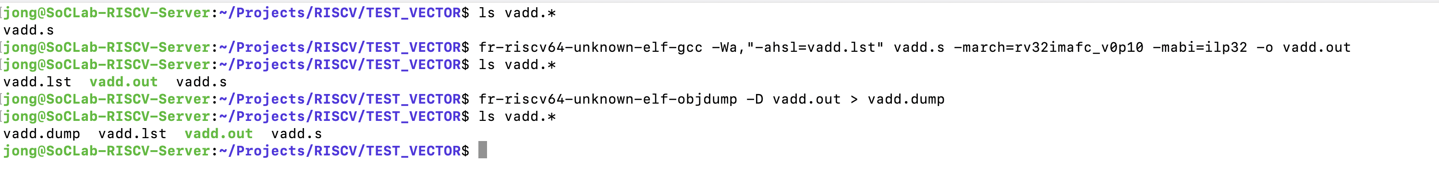
Test code 컴파일 및 실행
vadd.s를 컴파일하고 시뮬레이션하는 절차를 캡처한 것임.
vadd.s를 컴파일:
fr-riscv64-unknown-elf-gcc -Wa,"-ahsl=vadd.lst" vadd.s -march=rv32imafc_v0p10 -mabi=ilp32 -o vadd.out
-Wa,"-ahsl=vadd.lst” : 생략 가능
-march=rv32imafc_v0p10: architecture 지정. _v0p10이 vector extension 표시. RVV version 0.10을 표시
-mabi=ilp32: ABI 표시
vadd.s: source code
vadd.out: 컴파일 결과로 ELF이며, Spike에서 바로 실행 가능

Slide 4
Test code 컴파일 및 실행
vadd.s를 컴파일하고 시뮬레이션하는 절차를 캡처한 것임.
2) 코드 수행에 필요한 정보 추출을 위한 DUMP 파일 생성
fr-riscv64-unknown-elf-objdump -D vadd.out > vadd.dump
앞 단계에서 생성된 vadd.out을 텍스트 형태로 저장하며, 저장된 파일 이름은 vadd.dump임.
vadd.dump 내용은 다음 페이지에 있음.

Slide 5
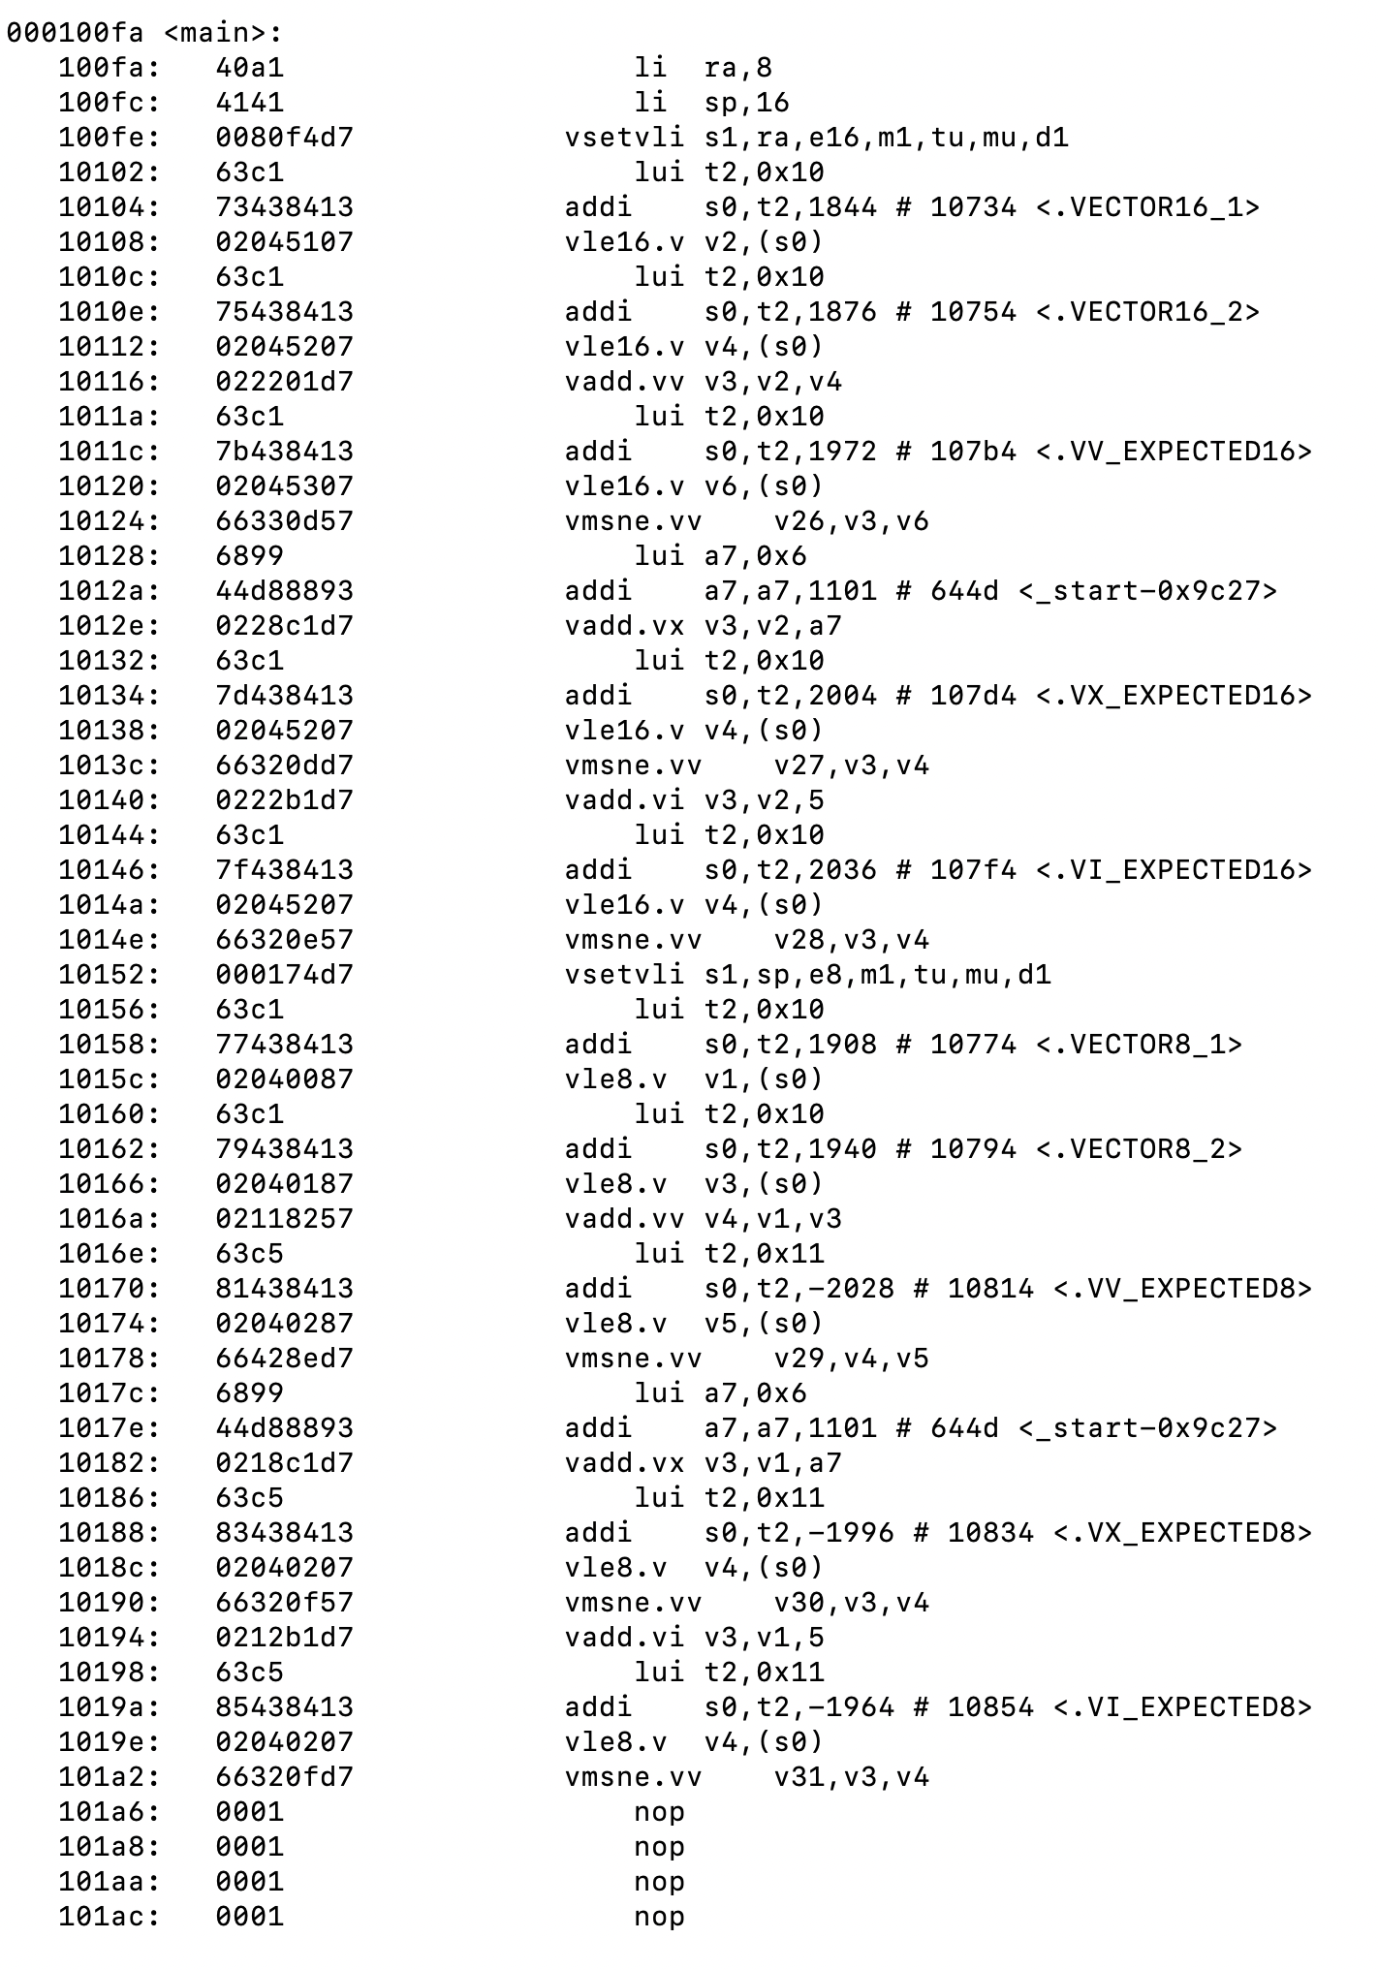
vadd.dump (fr-riscv64-unknown-elf-objdump 이용) 파일의 내용임
Spike에서 실행되는 범위를 PC값으로 지정하기 위하여 이 파일의 정보를 이용
코드의 실행은 start-up 코드 (vadd.dump에 자동으로 포함됨)에 의하여 자동으로 _start부터 실행 시작. 따라서 실행을 멈출 PC만 지정하면 됨.
여기서는 첫번째 NOP 명령어 (PC = 101a6)까지 실행
vle16.v v2,(s0): vadd 명령어의 첫번째 operand로 사용된 16개의 데이터를 v2로 load. (vadd.s에서 .VECTOR16_1에 저장됨)
vle16.v v4,(s0): vadd 명령어의 두번째 operand로 사용된 16개의 데이터를 v4로 load. (vadd.s에서 .VECTOR16_2에 저장됨)
vadd.vv v3, v2, v4: vadd 명령어 실행
vle16.v v6,(s0): vadd 명령어의 실행 결과를 v6에 load. (vadd.s에서 .VV_EXPECTED16에 저장됨)
vmsne.vv v26, v3, v6: vadd 명령어 실행 결과(v3)와 기대결과(v6)과 데이터 단위로 비교하여, 두 값이 다른 경우 v26에 1을 저장

Slide 6
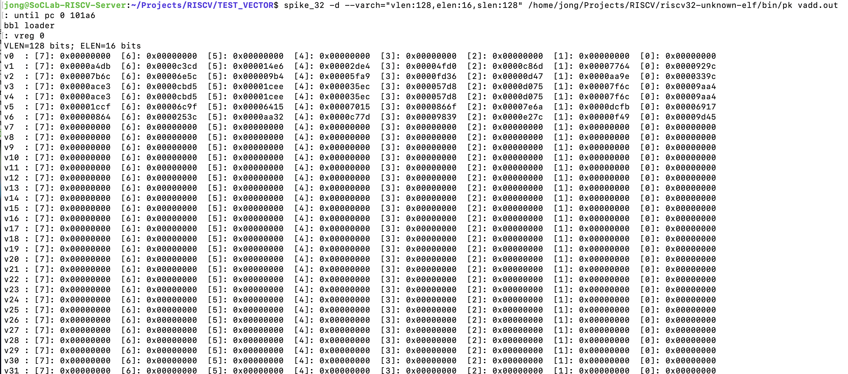
Spike 실행
Spike 실행
spike -d --varch="vlen:128,elen:16,slen:128" pk vadd.out
-d: interactive mode로 실행
--varch="vlen:128,elen:16,slen:128”: 벡터 길이 지정.
vlen: vector register 길이 (비트)
elen: 데이터 길이 (비트)
이 경우는 벡터 레지스트는 128비트이며, 데이터의 길이는 16비트임. 따라서 1개의 벡터
레지스터에 8개의 데이터가 저장

Slide 7
Spike 실행
2) 코드 실행
until pc 0 101a6
core 0에서 _start에서 시작해서 PC = 101a6까지 실행

Slide 8
Spike 결과 확인
3) 결과 확인
vreg 0 : 32개 벡터 레지스터의 내용을 표시
vadd.s에서 다음과 같이 vmsne.vv 명령어를 사용하여 v26 ~ v31에 결과 저장
vmsne.vv v26, v3, v6
vmsne.vv v27, v3, v6
vmsne.vv v28, v3, v6
vmsne.vv v29, v3, v6
vmsne.vv v30, v3, v6
vmsne.vv v31, v3, v6
v26 ~ v31레지스터의 값이 1인 경우에 해당하는 데이터에서 오류 발생
각 레지스터의 n번 비트가 1인 경우에는 n번 데이터에서 오류가 발생한 것을 표시

